Slide 1

Перспективы применения СППР для дистанционных медосмотров водителей
Проф. Кузнецов Пётр
https://t.me/petr_pavlovich
2 июня 2023 г. , Москва
Notes:
Минздрав запустил платформу искусственного интеллекта в здравоохранении в ноябре 2022 года. Основная задача платформы - создание цифровой среды для взаимодействия между разработчиками решений на основе ИИ и медицинским сообществом. Доступ к датасетам, размещенным на платформе, сможет получить российская ИТ-компания, аккредитованная Минцифрой России. Инструменты для разметки также будут доступны участникам платформы. труктурированные наборы данных (датасеты), были созданы и размещены на Платформе Национальными медицинскими исследовательскими центрами Министерства здравоохранения Российской Федерации (НМИЦ), в том числе, НМИЦ им. В. А. Алмазова Минздрава России и НМИЦ сердечно-сосудистой хирургии им. А. Н. Бакулева Минздрава России.

Slide 2
Минздрав России
Из 10 трендов развития нейросеток (AI, ML, DL) для массовых дистанционных медосмотров водителей
Применение компьютерного зрения для анализа медицинских изображений и видеоаналитики
Развитие мобильного здравоохранения (mHealth)
Использование прогнозной аналитики
Использование цифровых двойников для моделирования процессов внутри пациентов
Использование ИИ для обучения медперсонала, в том числе с применением VR/AR-технологий
Использование ИИ для разработки индивидуальных программ медицинского страхования, страхования жизни и от несчастного случая
Облегчение рутинных процессов медиков с помощью ИИ

Slide 3

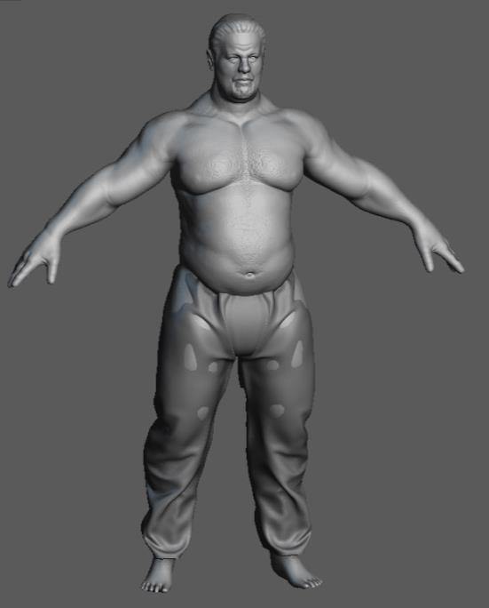
Оценка текущего состояния и прогнозирование здоровья водителя
c применением нейросетей (AI, ML, DL)
Факторы
(физиологические,
поведенческие, пищевые
и т.д.)
AI-ПРОГНОЗ, ПМП
Примеры КПЭ
Вариативные факторы
(устанавливаются работником и работодателем)
Сейчас
Через год

Slide 4
Инструментарий
Интеграция МИС и ЭМК водителя с платформой Webiomed
Обмен обезличенными данными
Формирование цифрового профиля пациента
После обработки нейросетями (ИИ)
  Комплексная оценка физического здоровья
  Расчет рисков развития общих, промышленно обусловленных и профессиональных заболеваний водителя
  Подсказки медику и водителю (ПМП)
Система поддержки принятия медицинских и организационных решений
Управленческая аналитика для медорганизации, проводящей осмотры
Управленческая аналитика для предприятия
Управленческая аналитика для страховой компании
  https://webiomed.ru/media/docs/skachat-prezentatsiiu-o-sisteme-webiomed.pdf
https://webiomed.ru/

Slide 5
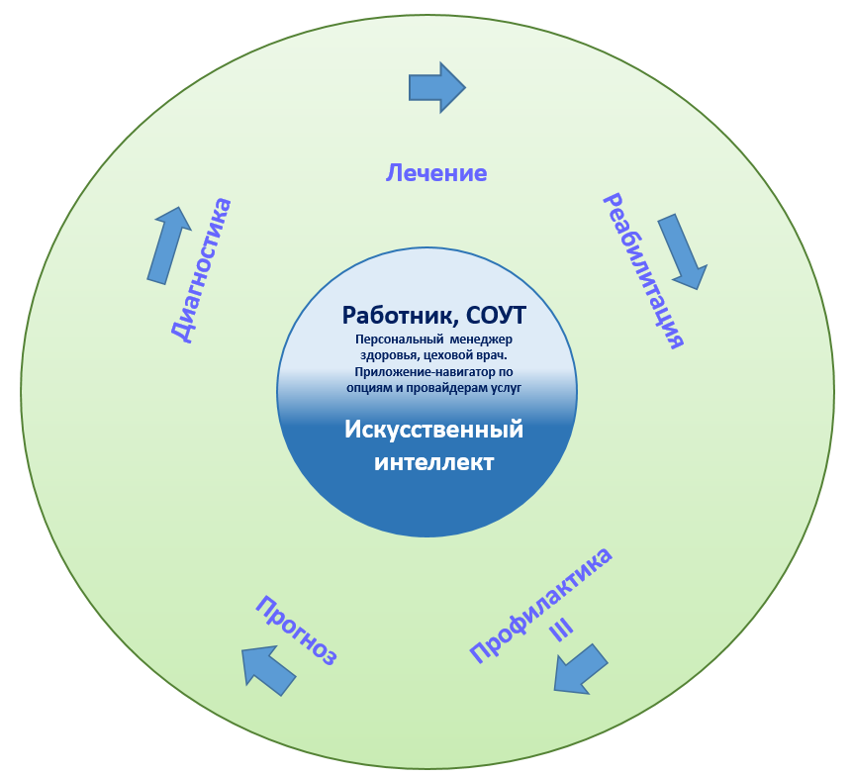
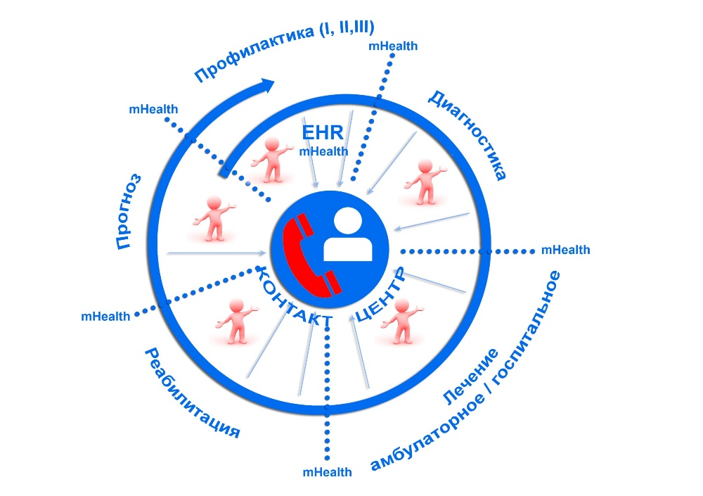
ЕИС «Медицина труда»
Управление рисками, СППР, ПМП, УЗР, ЗОЖ
Цифровой профиль здоровья работника - еКлон
Дистанционный предсменный медосмотр
Предварительный или периодический медицинский осмотр
Профилактический осмотр или диспансеризация, вакцинация
Электронная медицинская карта работника (МИС, ЕГИСЗ, иЭМК, ЕЦОЗ)
МКБ-11

Slide 6
Потребности водителя в персональном медицинском помощнике (ПМП)
Автоматизированные электронные направления (СППР) от медорганизации (медика) для транспортного предприятия (водителя).
1. На профилактический осмотр или диспансеризацию
2. На токсико-химическое исследование
3. На периодический осмотр
4. На обследование или лечение (по ОМС или ДМС)
5. На вакцинацию
6. На санаторно-курортное лечение
8.Рекомендации по диетическому питанию
9. Рекомендации физическим нагрузкам
10. Рекомендации по образу жизни (ЗОЖ)
11. Информирование о группе здоровья водителя и работодателя
12. Информирование о факторах риска для здоровья водителя и работодателя
13. Информирование по управлению риском развития гипертонической болезни

Slide 7
Перспективы применения СППР для дистанционных медосмотров водителей
Проф. Кузнецов Пётр
https://t.me/petr_pavlovich
2 июня 2023 г. , Москва
Notes:
Минздрав запустил платформу искусственного интеллекта в здравоохранении в ноябре 2022 года. Основная задача платформы - создание цифровой среды для взаимодействия между разработчиками решений на основе ИИ и медицинским сообществом. Доступ к датасетам, размещенным на платформе, сможет получить российская ИТ-компания, аккредитованная Минцифрой России. Инструменты для разметки также будут доступны участникам платформы. труктурированные наборы данных (датасеты), были созданы и размещены на Платформе Национальными медицинскими исследовательскими центрами Министерства здравоохранения Российской Федерации (НМИЦ), в том числе, НМИЦ им. В. А. Алмазова Минздрава России и НМИЦ сердечно-сосудистой хирургии им. А. Н. Бакулева Минздрава России.

